Slide 1


Université d’Abomey-Calavi
Ecole Polytechnique d’Abomey-Calavi
Département: Génie Informatique et Télécommunications
Options: Réseaux et Télécoms
Mémoire pour l’obtention du diplôme d’ingénieur de conception
Thème :
Etude de la radiodiffusion FM et de la RNT
Auteur:
Maître de mémoire :
AKAKPO Aschareel
Dr. Ir Patrick SOTINDJO
Année académique: 2019-2020

Slide 2
PLAN
Historique de la radio FM
Modulation FM
Chaîne d’émission FM
Pourquoi passer au numérique?
Généralités sur la RNT
Présentation des normes RNT

Slide 3
Historique de la Radio FM
Procédé de radiodiffusion de programmes radiophoniques en modulation de fréquence (FM)
Bandes de fréquences : VHF (bande II), 88– 108 MHz
Prédécesseur : Radiodiffusion AM
Inventée en 1933 par Edwin H. Armstrong
Première émission FM : 1939
Technique des transmissions FM stéréophoniques en 1952 par Edwin Armstrong et John Bose

Slide 4
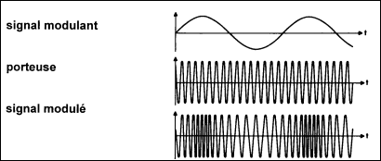
Modulation de fréquence FM
Modulation analogique qui utilise l’amplitude d’un message pour faire varier la fréquence d’une porteuse
Figure 1: Représentation graphique modulation FM dans le domaine temporel

Slide 5
Modulation de fréquence FM
Information est portée par la variation de fréquence de la porteuse
Soit x_{m}(t) le signal modulant et x_{p}(t) la porteuse sinusoïdale
x_{p}(t) = A_{p} , avec la fréquence et A_{p} l’amplitude de la porteuse
La fréquence instantanée de la porteuse modulée varie avec x_{m}(t): f(t)= + K. x_{m}(t)

Slide 6
Modulation de fréquence FM
Le signal modulé en fréquence s’écrit :
  y(t)= A_{p}
  y(t)= A_{p} (2π t + 2πK )

Slide 7
Modulation FM
Avantages de la FM
Moins sensible aux parasites
Meilleure qualité audio par rapport à la AM
Notes:
La modulation de fréquence FM (Frequency Modulation). L’amplitude d'un signal modulé en amplitude est souvent modifiée par les parasites dus essentiellement aux interférences avec les autres stations émettrices. On a cherché alors à moduler la fréquence du signal en laissant son amplitude constante : c'est la modulation de fréquence. La modulation de fréquence présente un autre avantage : sa puissance d'émission reste constante. La modulation de fréquence a pour avantages : une meilleure fidélité, une sélectivité accrue et elle est insensible aux parasites.

Slide 8
Modulation FM
Complexité de l’émetteur et du récepteur FM par rapport à l’AM
Le signal FM ne peut être transmis sur de longues distances
  Conséquences : plus de stations radio FM pour couvrir une vaste zone
Couverture et qualité atténuée par la présence d’obstacles
Inconvénients de la FM

Slide 9
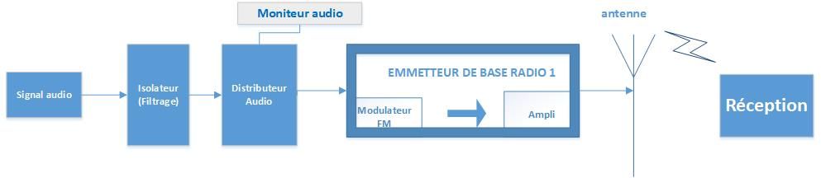
Chaîne d’émission FM
Architecture générale de la chaine d’émission FM

Slide 10
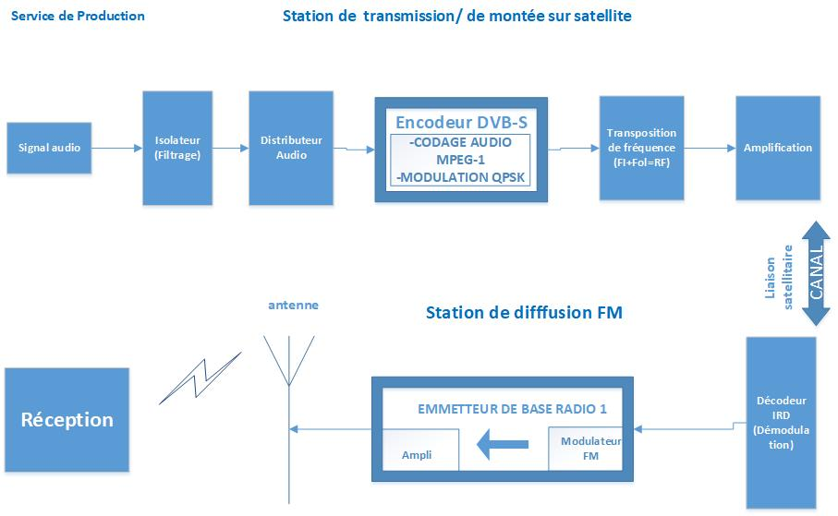
Chaîne d’émission FM
Architecture détaillée de la FM
Notes:
Les programmes des chaînes de production radio sont d’abord produits au niveau du service de production.
Un filtrage est effectué sur les services radios suivi d’un codage audio MPEG-1 puis d’une modulation QPSK.
A La sortie du modulateur, on obtient un signal à fréquence intermédiaire qui est ensuite transposé à une fréquence radio RF (fréquence d’émission du satellite) puis amplifié avant d’être envoyée par satellite (pour les stations lointaines) ou faisceau hertziens (stations proches) aux stations émettrices.
La diffusion est caractérisée par un réseau de stations émettrices installés de manière à couvrir l’ensemble d’une zone ou région donnée.
Chaque station émettrice reçoit via un receveur qui démodule et décode le signal en Basse Fréquence.
Le signal en sortie du receveur est à nouveau modulé en FM (porté à la fréquence d’émission) et amplifié par l’émetteur.
Enfin le signal Haute Fréquence obtenu est alors envoyé au réseau d’antennes pour sa diffusion.

Slide 11
Chaîne d’émission FM
Isolateur audio : (exerce la fonction de filtrage )
  Supprimer les bruits, les sifflements et ronflements d’environnement pour avoir un son clair.
Distributeur audio: permet de dupliquer le signal audio en N exemplaires
Moniteur audio: pour l’écoute sur haut-parleur
Encoder Modulator DVB-S : intégrant un codeur MPEG-1 et un modulateur QPSK
Notes:
N est le nombre de sortie du distributeur. Il dispose d'une entrée et de plusieurs sorties, chaque sortie restitue à l’identique le signal audio appliqué à l'entrée. Il est utilisé afin d’écouter d’écouter le son à envoyer sur un haut-parleur et d’autre part de l’envoyer pour sa transmission

Slide 12
Chaîne d’émission FM
Transposeur de fréquence : permet de transposer le signal vers une fréquence supérieur RF (du satellite)
Amplificateur de puissance : permet d’amplifier le signal audio
Décodeur/Démodulateur DVB-S : décode et démodule le signal en basse fréquence
Emetteur de base
  Modulateur FM : permet de porter le signal à la fréquence d’émission FM
  Amplificateur FM
Notes:
Transposition: transposer un signal dont le spectre est centré sur une fréquence initiale vers une autre fréquence sans altération de la bande passante.
Nécessite l’utilisation d’un mélangeur et d’un oscillateur local.
Ici le signal de fréquence FI initale est ajouté a la freq Fol de l’oscillateur pour donner en sortie un signal a la freq RF du satellite

Slide 13
Pourquoi passer au numérique?
Grande consommation en matière de ressource fréquentielle
  Conséquence : pénurie de fréquences FM (saturation de la bande)
  Impossibilité pour l’autorité de régulation de satisfaire la demande de licence
Dégradation du signal lors de sa propagation
Notes:
la diversité de l’expression radiophonique
trouve ses limites; les systèmes analogiques montrent leurs incapacités à répondre à la croissance exponentielle de la demande de fréquence dans ce domaine
que radiodiffuseur émet sur une fréquence propre à elle.
la RNT diffuse les contenus des radios en qualité numérique et il n'y a donc plus les grésillements de la FM.
Parlez ici aussi et surtout du fait que la bande commence à se saturer et que l’autorité de régulation a plusieurs demandes de licence qu’il n’arrive pas à satisfaire

Slide 14
Généralités sur la RNT
RNT (Radio numérique Terrestre) : mode de diffusion terrestre de la radiodiffusion dans lequel les signaux audios sont numérisés, compressés, puis regroupés en un flux unique avant d’être modulés puis amplifiés et diffusés via un canal de transmission hertzien.
Notes:
Contrairement a la FM ou une fréquence permet de véhiculer un service radio, chaque fréquence en RNT permet de véhiculer un ensemble de services radios regroupé dans un multiplex

Slide 15
Généralités sur la RNT
Portable
Fixe
Mobile
Réception
Notes:
Conçue pour la fourniture de programmes audio numériques et de services de données de haute qualité pour la réception mobile, portable et fixe d’émetteurs terrestres

Slide 16
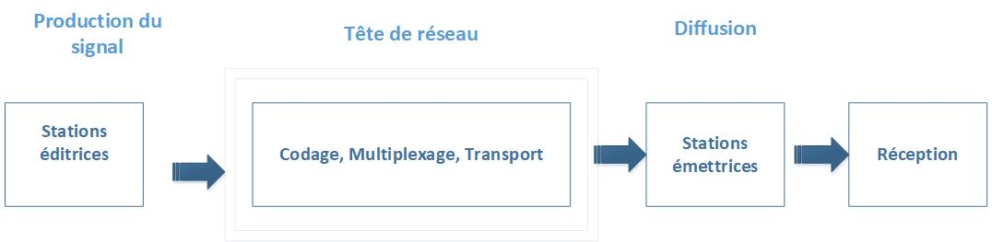
Généralités sur la RNT
Figure 2 : Chaine de transmission de la radio numérique terrestre
Notes:
01 réseau de stations éditrices de services radio: les stations produisent des signaux audio qui sont transportés vers la tête de réseau
A la tète du réseau, les signaux sont compressés, multiplexés, modulés et envoyés vers le réseau de diffusion .
Au niveau de chaque station de diffusion le signal reçu est d'abord démodulé puis modulé à nouveau, amplifié
Le signal en sortie de l’émetteur est envoyé aux antennes d’émission pour son rayonnement.

Slide 17
Généralités sur la RNT
Meilleure utilisation de la ressource spectrale
Suppression de l’autodiffusion
Obtention de la ressource spectrale pour les services radio mobile
Réallocation du dividende numérique permettra de gagner en ressources financières
Disposition des programmes de manière continue sur l’étendue du territoire

Slide 18
Généralités (Fonctionnalités)
Programmes indexés par nom et par ordre alphabétique
Insertion d’images
Titre et auteur des morceaux
Données supplémentaires : guide de programmes, informations sur l’artiste etc…

Slide 19
Définition des normes RNT
DAB/DAB+
T-DMB
DRM/DRM+
Normes
Notes:
La norme DAB (Digital Audio Broadcasting) est la première norme de diffusion de la radiodiffusion numérique par liaison hertziennes terrestres.
La norme DAB+ une norme de diffusion de la radiodiffusion numérique par liaison hertziennes terrestres. Elle constitue une évolution de la première norme DAB.
La norme T-DMB (Terrestrial Digital Multimedia Broadcasting) une norme de diffusion de la radiodiffusion numériques par liaison hertziennes terrestres. Elle constitue également une évolution de la première norme DAB.
La norme DRM (Digital Radio Mondiale) est une norme de radiodiffusion numérique conçu pour remplacer la radiodiffusion analogique dans toutes ses bandes.
Il s’agit des normes européennes adoptées ou utilisées par la plupart des pays d’Europe lors de la mise en service du système de Radiodiffusion Numérique Terrestre.

Slide 20
Présentation des normes RNT
Notes:
Les systèmes de la RNT fonctionnent très différemment des systèmes de radiodiffusion conventionnels. La plupart des composants tels que : le codage audio, le codage et la modulation du canal, la gestion du multiplexage ou les protocoles de transmissions de données sont de nouvelles solutions et généralement moins familiers à l’expert des systèmes de diffusions analogiques.

Slide 21
DAB (Digital Audio Broadcasting)
Elaborée vers 1990 dans le cadre du programme européen de recherche et de développement Eureka
Normalisée en 1997
Premier essai: Munich (Allemagne) en 1991

Slide 22
DAB (Digital Audio Broadcasting)
Bandes de fréquences retenues: bandes III VHF 174-239MHz et bande L 1452-1492MHz
Largeur de bande : 1,5MHz
Codage source : MPEG-2 Layer II (Moving Pictures Expert Group)
Codage de canal : Codage convolutif
Modulations : DQPSK / OFDM
Notes:
Les bandes de fréquences retenues pour la radiodiffusion sonore numérique DAB sont les bandes III en VHF (174 à 239 Mhz) ainsi que la bande L (1452 Mhz à 1492Mhz) [3]. Aujourd’hui, parmi les bandes retenues, la plus intéressante est la bande III car la propagation y est plus favorable : la portée des ondes est supérieure à celle obtenue en bande L et la pénétration à l’intérieur des bâtiments est satisfaisante. De plus, les dégradations liées à l’effet Doppler sont d’autant moins gênantes que la fréquence est basse [3].
Le codage de source ou la compression est la capacité technique à réduire le volume de données numériques à transmettre sans dégrader le contenu final du signal. Le principe de la compression repose sur la suppression des données redondantes dans le même contenu. Le format de compression utilisé par la norme DAB est le MPEG-1/-2 Layer II (Moving Pictures Expert Group) [3].
Le codage de canal consiste à protéger le message émis par la source contre les perturbations du canal. Pour transférer l’information de manière fiable sur un canal, il est nécessaire d’introduire de la redondance dans le message transmis sur le canal. Le codage de canal permet de détecter les erreurs introduites par le canal et de les corriger. Le système DAB utilise le codage convolutif [4]

Slide 23
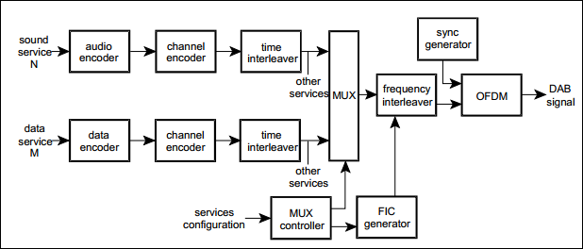
DAB (Digital Audio Broadcasting)
Figure3: schéma de principe de la chaine d’émission du système DAB

Slide 24
DAB (Digital Audio Broadcasting)
Meilleur qualité du son
Utilisation facile
Condition de réception parfaite
Bonne couverture géographique
Avantages
Notes:
Meilleure qualité du son : les utilisateurs DAB peuvent profiter d'un son pur et sans distorsion proche de la qualité CD
Utilisation facile : les utilisateurs peuvent sélectionner toutes les stations disponibles ou les formats préférés à partir d'un simple menu texte, plutôt que de rechercher des bandes de fréquences.
Conditions de réception parfaite : avec une simple antenne fouet non directionnelle, le DAB élimine les interférences et le problème des trajets multiples dans une voiture
Bonne couverture géographique : Il couvre de vastes zones géographiques avec un signal uniforme et ininterrompu. Une fois les services complets opérationnels, un conducteur pourra traverser un pays entier et rester à l'écoute de la même station sans atténuation du signal et sans modification de la fréquence.

Slide 25
DAB (Digital Audio Broadcasting)
Réduction des coûts de diffusion.
Diminution de la consommation d’énergie électrique par rapport à un émetteur FM
Efficacité en fréquence: Réseaux SFN
Avantages
Notes:
• réduction des coûts de transmission pour les diffuseurs : le DAB permet aux diffuseurs de fournir simultanément une large gamme de programmes sur la même fréquence. Cela laisse non seulement la place à un nombre considérablement plus élevé de programmes pour augmenter le choix des utilisateurs, mais a également d'importantes implications en termes de réduction des coûts de diffusion.
• réduction des coûts de transmission pour les fournisseurs de réseaux d’émetteurs : pour la transmission numérique, un émetteur DAB ne nécessite qu'une fraction de l'énergie électrique par rapport à un émetteur FM conventionnel.
• Efficacité en fréquence : les réseaux d'émetteurs DAB peuvent être conçus comme des réseaux SFN ce qui permet d'économiser beaucoup de fréquences de transmission.

Slide 26
DAB+
2ème génération de la norme DAB publiée en 2007
La norme s’appuie sur la couche physique du DAB
Amélioration de la norme initiale:
  Nouvelle technique de compression audio: MPEG-4 AAC
  Protection supplémentaire : codage Reed-Solomon
Notes:
Couche physique : même modulation

Slide 27
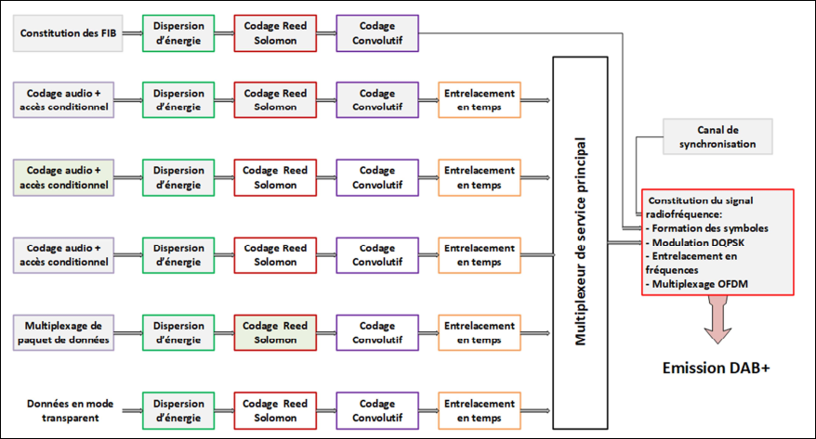
DAB+
Figure4: synoptique de la chaine d’émission DAB+

Slide 28
DAB+
Possibilité d’héberger 3 fois plus de services que le DAB
  Meilleure utilisation de la ressource spectrale
  Reduction des coûts de diffusion
Efficacité des performances audio
Meilleure protection contre les erreurs
Avantages

Slide 29
T-DMB (Terrestrial Digital Multimedia Broadcasting)
Développée en Corée du Sud et normalisée au sein de la famille de normes européennes qui définissent le standard DAB par le forum WorlDAB
Evolution du DAB offrant des capacités multimédia

Slide 30
T-DMB (Terrestrial Digital Multimedia Broadcasting)
Programmes radios
T-DMB
Programmes télévisés
Notes:
La norme présente en plus de la composante audio, une composante vidéo permettant de diffuser du contenu multimédia contrairement au DAB.

Slide 31
T-DMB (Terrestrial Digital Multimedia Broadcasting)
Modulations : DQPSK / OFDM
Codage de canal : Reed Solomon, Convolutif
Bandes de fréquences : bandes III VHF 174-239MHz et bande L 1452-1492MHz
Largeur de bande : 1,5MHz
Codage audio : MPEG-4 HE-AAC v2
Codage vidéo : MPEG-4 H.264

Slide 32
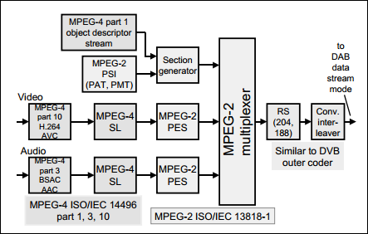
T-DMB (Terrestrial Digital Multimedia Broadcasting)
Figure5: Diagramme de transmission TDMB
Notes:
Dans T-DMB, les contenus vidéo et audio sont codés MPEG-4-AVC et AAC. Le codage vidéo utilise la nouvelle méthode H.264. La vidéo et l'audio sont emballés dans des paquets PES et sont ensuite assemblés pour former un flux de transport MPEG-2 (Fig. 28.1.) Qui contient également les tables PSI / SI familières.
Le flux de transport est ensuite protégé contre les erreurs de la même manière que DVB-C, c'est-à-dire avec la protection contre les erreurs Reed Solomon RS (204, 188) plus l'entrelacement Forney, après quoi le flux de données est ancré sur DAB en mode flux de données (Fig. 28.2.

Slide 33
T-DMB (Terrestrial Digital Multimedia Broadcasting)
Bonne réception mobile
Affichage d’animations, grille des programmes
Données associées plus riches qu’en DAB/DAB+
Mise en œuvres de vidéos
Avantages

Slide 34
T-DMB (Terrestrial Digital Multimedia Broadcasting)
Moins de radios qu’en DAB
Utilisé dans très peu de pays
La norme n’a pas réussi
Inconvénients

Slide 35
DRM (Digital Radio Mondiale)
DRM30
DRM+
DRM
Notes:
La norme DRM [ETS 101980] a été créé en 2000. Elle a été développée pour remplacer la radiodiffusion analogique dans toutes ses bandes de fréquences. Deux modes d’exploitation du système sont normalisés :

Slide 36
DRM (Digital Radio Mondiale)
Tableau 1: Modes d’exploitation du système DRM
Modes d’exploitation
DRM30 | DRM+
< 30 MHz | > 30 MHz (30 -174MHz)
Notes:
DRM30 (DRM)
La norme est destinée à la bande de fréquences de 30 kHz à 30 MHz, dans laquelle le service AM était normalement transmis.
DRM+
DRM+ est une extension de DRM30 qui a été développée et destinée aux fréquences supérieures à 30 MHz. La norme utilise le spectre de fréquences allant de 30MHz à la bande III en VHF et centré sur la bande II de diffusion en FM.

Slide 37
DRM (Digital Radio Mondiale)
Codage audio
  MPEG-4 AAC
Modulations : QAM, QPSK, OFDM
Codage: convolutif
Notes:
- MPEG-4 AAC (Advanced Audio Coding) comprenant des outils de robustesse aux erreurs pour la diffusion audio mono et stéréo générique ;
- MPEG-4 CELP qui est un codage prévu pour la voix uniquement mais possède une grande résistance aux erreurs et nécessite un faible débit de données ;
- MPEG-4 HVXC pour une diffusion de la parole à très faible débit binaire et robuste aux erreurs en mono.
- (SBR Spectral Band Replication), un outil d'amélioration du codage audio qui permet d'obtenir une bande passante audio complète à de faibles débits binaires. Il peut être appliqué à AAC et CELP.

Slide 38
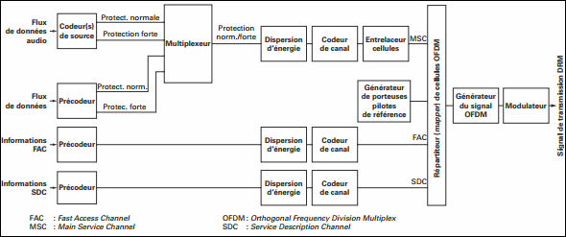
DRM (Digital Radio Mondiale)
Figure 6 : Synoptique de la chaine d’émission DRM

Slide 39
DRM (Digital Radio Mondiale)
Avantages
Codec audio moderne Xhe-AAC avec son excellent et sans distorsion
Adapté pour la distribution de radio individuelles dans de petites zones
Bonne qualité du son
Bonne réception

Slide 40
TABLEAU RECAPITULATIF
Normes | DAB | DAB+ | T-DMB | DRM30 | DRM+
Capacités | 10-20 chaînes | 20/40 chaînes | 9 chaînes | 1-4 chaînes | 1-4 chaînes
Bandes de fréquences | 174-239 MHz 1452-1492 MHz | 174-239 MHz 1452-1492 MHz | 174-239 MHz 1452-1492 MHz | 30 KHz- 30MHz | 30-174 MHz
Largeur de bande du canal | 1,536 MHz | 1,536 MHz | 1,536 MHz | 4,5 ou 5KHz 9 ou 10Khz 18 ou 20 KHz | 96 KHz
Codage audio | MPEG-1/2 Layer II | MPEG-4 HE-AAC v2 | MPEG-4 HE AAC v2 | MPEG-4 HE AAC v2
Codage de canal | Convolutif | Convolutif Reed-Solomon | Convolutif Reed-Solomon | Convolutif | Convolutif
Modulation | OFDM/DQPSK | OFDM/DQPSK | OFDM/DQPSK | OFDM/16-QAM,64QAM,QPSK | OFDM/16-QAM,QPSK

Slide 41
Merci pour votre aimable attention

